Slide 1








UBND QUẬN LONG BIÊN
TRƯỜNG MẦM NON LONG BIÊN
HOẠT ĐỘNG : NBTN BÁC HỒ CỦA EM
LỨA TUỔI : 24 - 36 THÁNG
GIÁO VIÊN : ĐINH THỊ HỒNG PHẤN

Slide 2
Hát: Nhớ ơn Bác - trò chuyện về nội dung bài hát

Slide 3

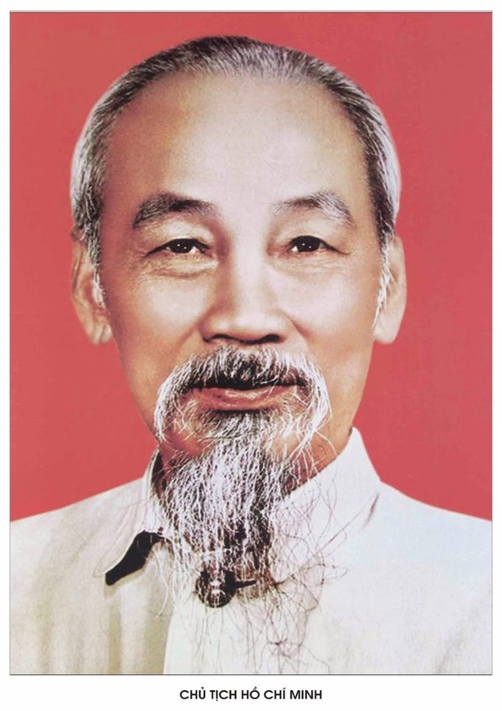

BÁC HỒ

Slide 4


Đây là ai?
BÁC HỒ
Ai có nhận xét gì về Bác? Mái tóc và bộ râu bác như thế nào ?

Slide 5
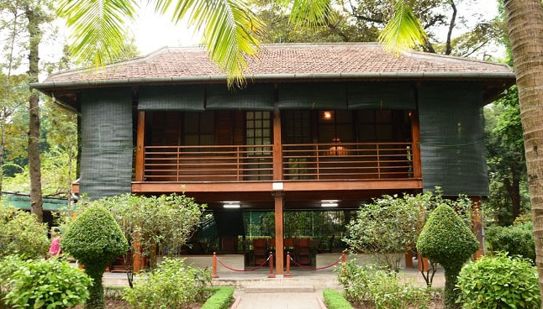
Tranh : Nhà sàn

Slide 6
Đây là đâu?
Tranh : Nhà sàn
Nhà sàn là nơi ở của ai ?

Slide 7
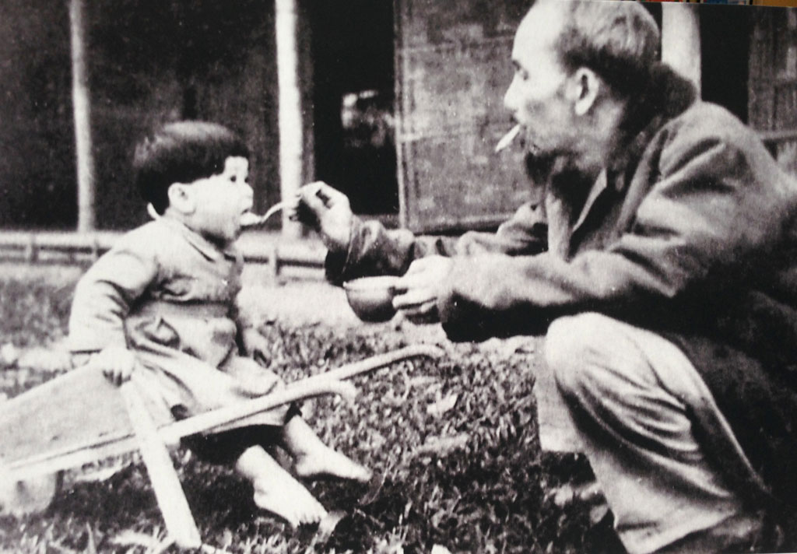
Tranh : Bác Hồ xúc cơm cho cháu bé

Slide 8
Bức tranh có những ai ?
Tranh : Bác Hồ xúc cơm cho cháu bé
Bác đang làm gì ?

Slide 9
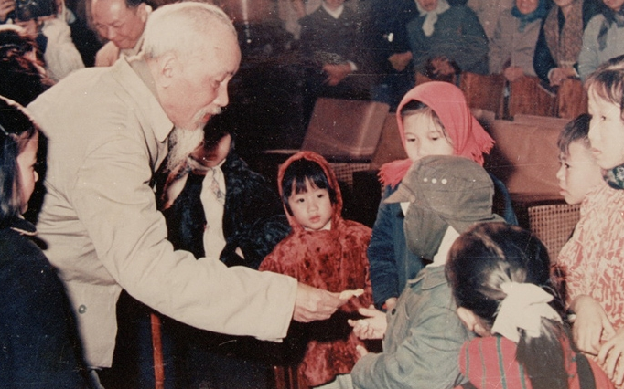
Tranh : “Bác Hồ đang chia kẹo"

Slide 10
Trong tranh có những ai?
Bác hồ đang làm gì ?
Tranh : “Bác Hồ đang chia kẹo"

Slide 11
Cho trẻ xem video về Bác

Slide 12


Slide 13
Giáo dục: Bác là người luôn quan tâm tới các cháu thiếu niên , nhi đồng. Bác chia kẹo cho các cháu trong ngày 1/6 , ngày tết trung Thu. Nếu không đến thăm được , Bác viết thư thăm hỏi các cháu thiếu niên, nhi đồng. Vì vậy các con phải biết kính trọng và yêu quý Bác Hồ.

Slide 14
Ôn luyện , củng cố: chia nhóm dán tranh trang trí ảnh Bác

Slide 15





thank you!

